Slide 1
Tradycje Świąt Wielkanocnych:

Slide 3
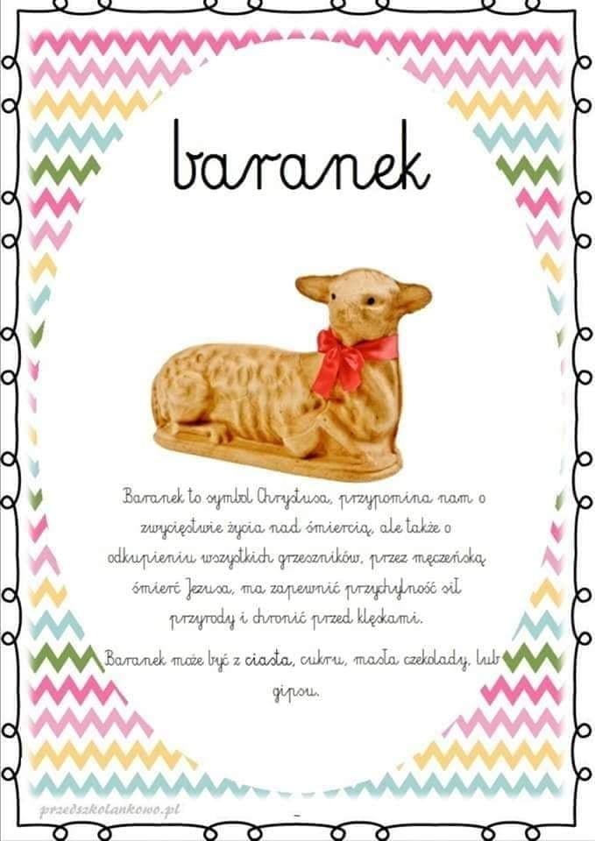

Slide 4
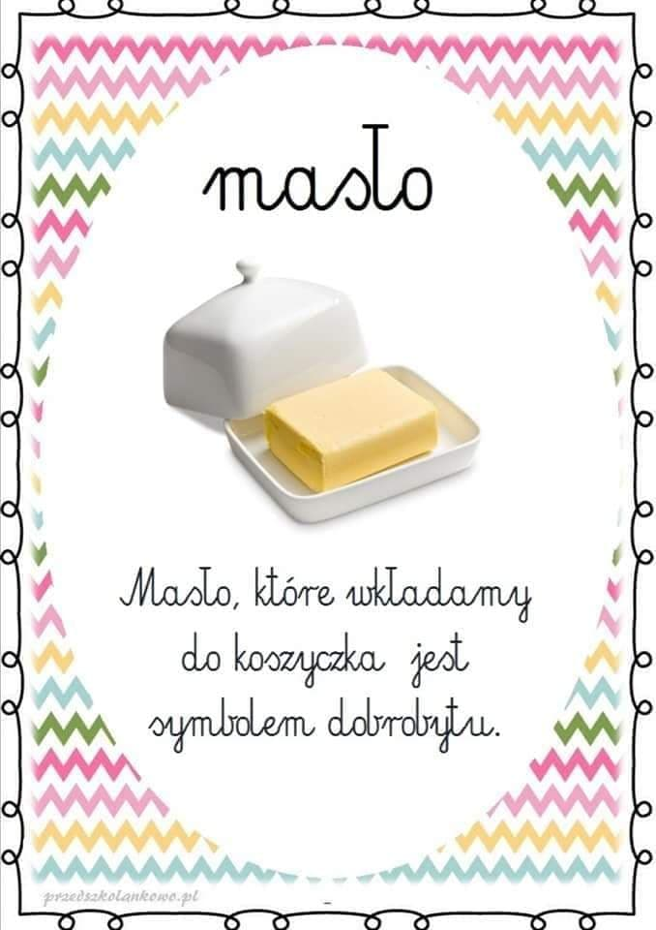

Slide 6
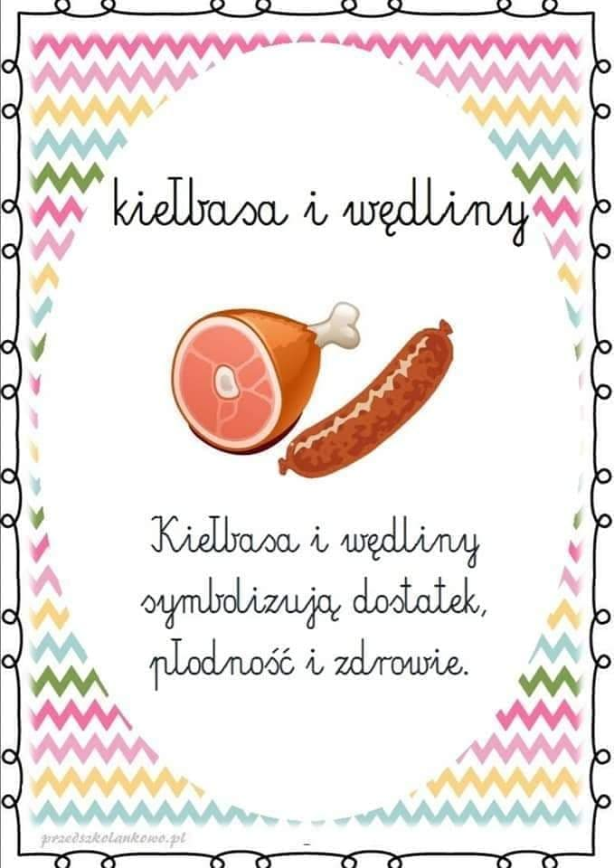

Slide 7
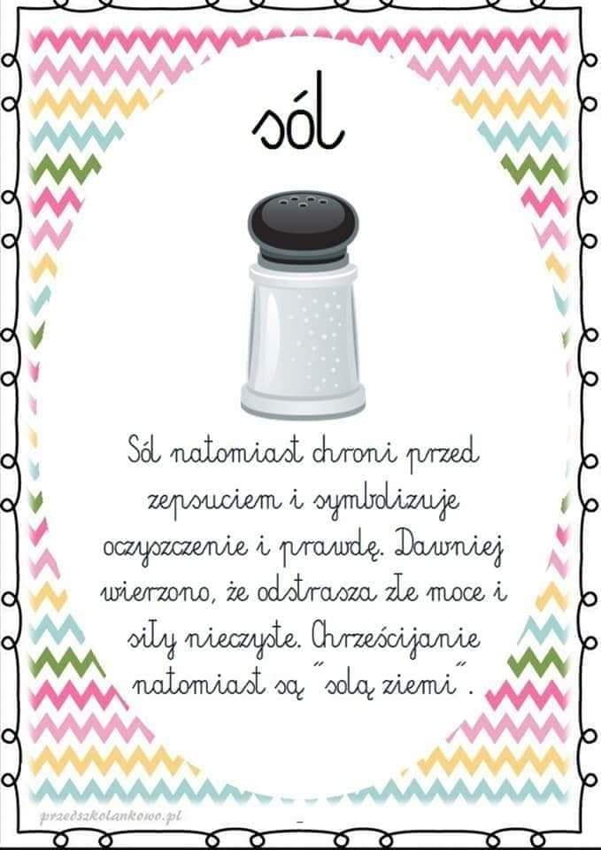

Slide 9
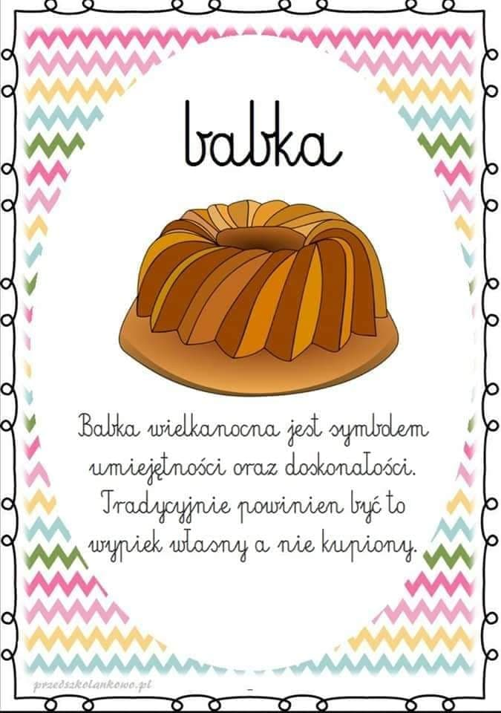

Slide 10
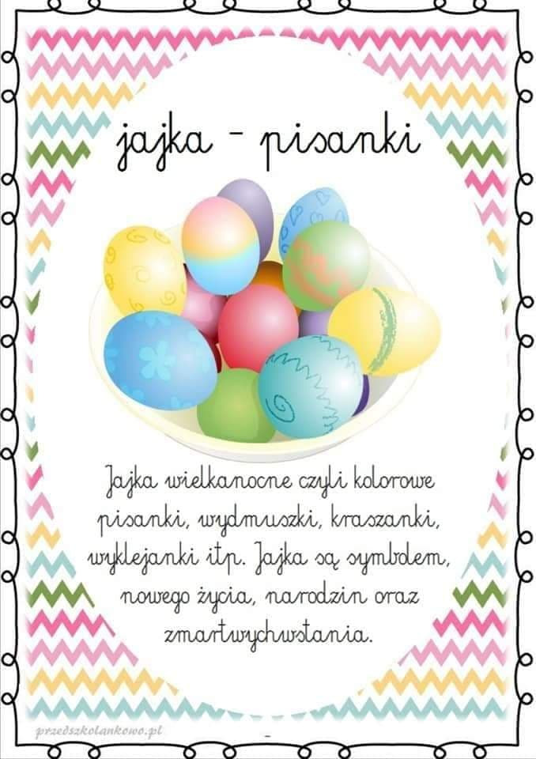

Slide 12
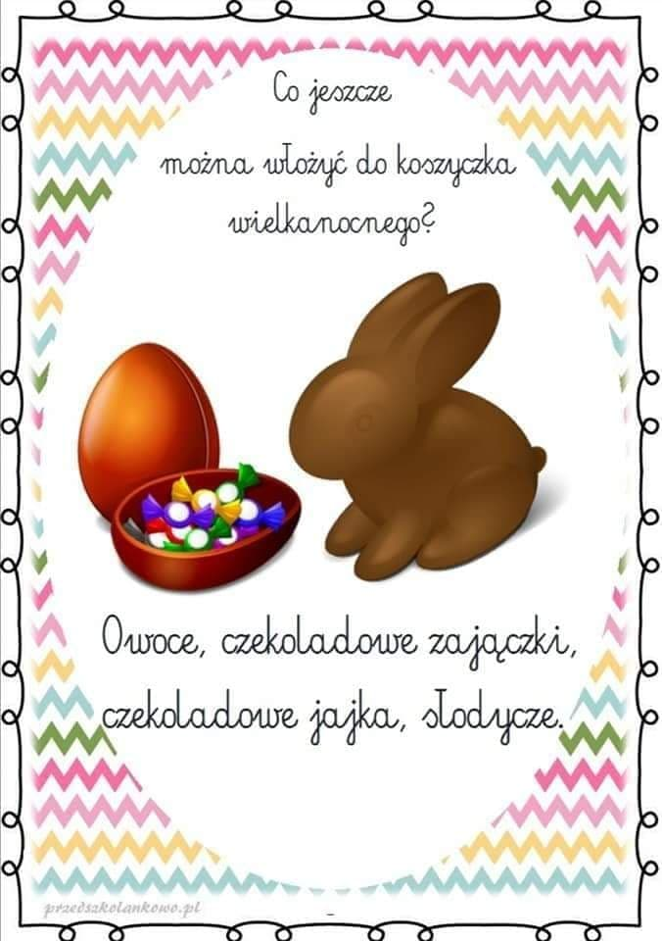

Slide 13
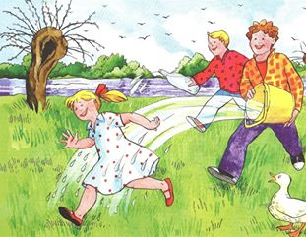
W Wielkanocny Poniedziałek tradycją jest polewanie się wodą czyli ,,Śmigus Dyngus’’. Zatem Wesołych Świąt i dobrej zabawy!

